Slide 1
Vallásos erőszak a késő ókorban: Hüpatia története
Gerencsér Marietta
(GY6FAY)
Ókortörténeti forráselemzés

Slide 2
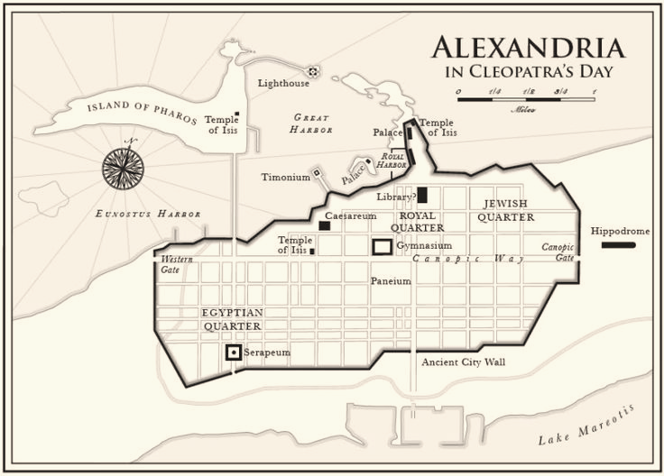
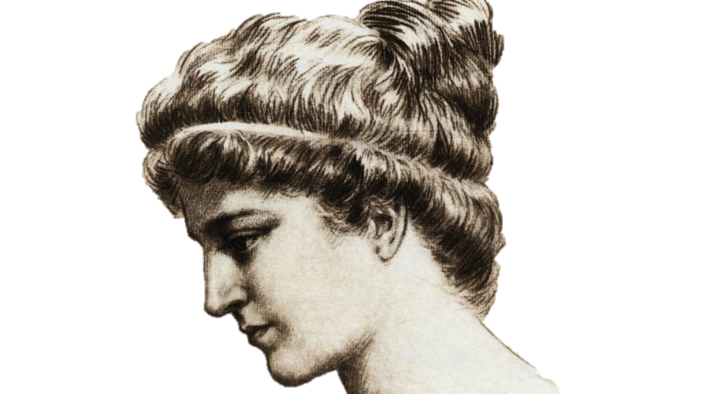
Ki volt Hüpatia?
Életéről kevés forrás maradt fent
355/370 – 415. Alexandria
Édesapja: Alexandriai Theón
Elismert csillagász, matematikus és filozófus
Matematikai kommentárok, asztronómiai kánon
Neoplatonikus iskola
415. brutálisan meggyilkolták
Notes:
Hüpatia a filozófia iránt is nagy érdeklődést mutatott és a neoplatonikus iskola képviselője volt. A neoplatonizmus az antikvitás utolsó nagy szellemi áramlata, volt – és itt csengenek Farkas tanár úr szavai: a kereszténység legnagyobb riválisa, nem más vallási irányzatok, hanem neoplatonizmus volt.
A kereszténység és az újplatonizmus több ponton közelítenek egymáshoz: például abban a közös vágyban, hogy olyan létezési szinteket keressenek, amelyek „magasabbak” a mindennapi életünknél. Éppen ezért Hüpatia tanítványai között jól megfértek egymás mellett zsidók, keresztények és görögök is.

Slide 3
Hüpatia halála: elfogadható vagy elfogadhatatlan erőszak?
Edward Watts, 2006
A tragikus vég 3 forrásának összehasonlítása:
Damaszkiosz (458 – 538)
Szókratész Szkholasztikosz (380 – 450)
Nikiui János (680 körül)
Történelmi háttér: Alexandriai Cirill püspök vs. Oresztész római prefektus
Codex Theodosianus
Az erőszak indokoltságát vagy elítélését az határozza meg, hogyan ábrázolják Hüpatia szerepét a konfliktusban.
Notes:
Hüpatia meggyilkolása ezen hatalmi harc egyik utolsó aktusa volt. Elrabolták, brutálisan megölték, testét valószínűleg az utcákon vonszolták végig, majd a városon kívüli Cinaronban elégették.
A Theodosianusi kódexnek van egy pontja, ami kimondta a keresztények nem alkalmazhattak erőszakot törvényesen viselkedő zsidók és pogányok ellen, ám a törvénytelenül cselekvőkre ez a védelem nem vonatkozott. Az amerikai történész szerint ez a jogi értelmezés visszaköszön Hüpatia halálának korabeli megítélésében is.
A történelmi források eltérően mutatják be az eseményeket, attól függően, hogy milyen szerepet tulajdonítanak Hüpatianak a hatalmi konfliktusban.

Slide 4
Damaszkiosz (458 – 538): Isidoros élete
Alexandriai pogány filozófus; beszámolója valószínűleg szóbeli forrásokon alapul
„Hüpatia Alexandriában született, nevelkedett és tanult. Mivel tehetsége felülmúlta apjáét, nem elégedett meg azzal, amit apja tanított neki a matematikáról, de nem tehetségtelenül foglalkozott egyéb bölcsességekkel is. Asszony létére köpenyt öltve járt a város közepén és nyilvánosan előadást tartott azoknak, akik hallgatni akarták őt Platón vagy Arisztotelész, vagy talán valamely másik filozófus tanairól. A tanításon kívül a gyakorlati erény csúcsára is eljutott, becsületes, értelmes beszédű és szűz maradt, és olyannyira bájos és szép volt, hogy az őt látogató ifjak egyike beleszeretett […]. Ilyen volt hát Hüpatia: a beszédben értelmes és ügyes vitatkozó, tettekben okos és állami ügyekben jártas. Az egész város joggal szerette és kiváltképpen tisztelte és a város megválasztott vezetői elsőként mindig hozzá látogattak, ahogy Athénben is szokott történni. Mert, ha a filozófia ügye el is veszett, neve még nagyszerűnek és tetszésre méltónak tűnt azok számára, akik az állam legfőbb dolgait intézték. Történt pedig egyszer, hogy Kürillosz, aki az ellentétes felekezet püspöke volt, amikor elment Hüpatia háza mellett, látta, hogy nagy kavarodás van az ajtó előtt, odaérkező, onnan távozó és mellette álló embereknek és lovaknak összevisszasága. Amikor megkérdezte, hogy mi légyen ez a tömeg, és mi miatt van a háznál lárma, azt hallotta követőitől, hogy Hüpatia filozófusnőt üdvözlik most, és hogy ez az ő háza. Mikor ezt Kürillosz megtudta, olyan indulat kélt benne, hogy tüstént Hüpatia meggyilkolását tervezte el, minden gyilkosság közül a legiszonyúbbat. Mert a szokott módon kilépő Hüpatiának nekirontott sok összegyűlt állatias, igazán iszonyatos férfi, akik nem tekintve sem az istenek bosszúját, sem az emberek büntetését, elpusztították a filozófusnőt, miközben még levegőért kapkodott, kivájták szemeit ezzel a legnagyobb bűnt és gyalázatot hozván hazájukra.”
Notes:
- beszámolója nem elsősorban a tények pontos rögzítésére törekszik, hanem arra, hogy érzelmileg megrázó és hatásos képet fessen Hüpatia meggyilkolásáról.
Az eseményről Isidoros élete című művében emlékezik meg.Damascius számára Hüpatia halála nemcsak egy személyes tragédia, hanem egy szélesebb kulturális és politikai folyamat része. Szövege nemcsak a filozófusnő igazságtalan meggyilkolását siratja, hanem egy egész intellektuális
A beszámoló nem hagy kétséget afelől, hogy Damascius teljes mértékben elítéli ezt a gyilkosságot, amelyet „minden idők legistentelenebb bűnének” nevez.

Slide 5
Szókratész Szkholasztikosz (380 – 450): Egyháztörténet
Görög egyházi történetíró; Hüpatia kortársa; Konstantinápolyban tevékenykedett
„There was a woman at Alexandria named Hypatia, daughter of the philosopher Theon, who made such attainments in literature and science, as to far surpass all the philosophers of her own time. Having succeeded to the school of Plato and Photinus, she explained the principles of philosophy to her auditors, many of whom came from a distance to receive her instructions. Such was her self-possession and ease of manner, arising from the refinement and cultivation of her mind, that she not unfrequently appeared in public in presence of the magistrates without ever losing in an assembly of men that dignified modesty of deportment for which she was conspicuous, and which gained for her universal respect and admiration. Yet even she fell a victim to the political jealousy which at that time prevailed. For as she had frequent interviews with Orestes, it was calumniouslj reported among the Christian populace, that it was by her influence he was prevented from being reconciled to Cyril. Some of them therefore, whose ringleader was a reader named Peter, hurried away by a fierce and bigoted zeal, entered into a conspiracy against her; and observing her as she returned home in her carriage, they dragged her from it, and carried her to the church called Caesareum, where they completely stripped her, and then murdered her with shells. After tearing her body in pieces, they took her mangled limbs to a place called Cinaron, and there burnt them. An act so inhuman could not fail to bring the greatest opprobrium, not only upon Cyrill but also upon the whole Alexandrian Church. And surely nothing can be farther from the spirit of Christianity than the allowance of massacres, fights, and transactions of that sort. This happened in the month of March during Lent, in the fourth year of Cyril's episcopate, under the tenth consulate of Honorius, and the sixth of Theodosius.”
Notes:
Egyháztörténeti művében azt hangsúlyozza, hogy az egyházi konfliktusok nem elszigetelt ügyek voltak, hanem mély hatással voltak a társadalmi és politikai viszonyokra is. Hüpatia meggyilkolását ennek a folyamatnak a végpontjaként mutatja be, ahol Cyril püspök egyre agresszívebb hatalmi törekvései végül egy ártatlan ember halálához vezettek.
--
Socrates szerint ez az eset komoly erkölcsi és politikai válságot idézett elő, és jelentős szégyent hozott Cyril püspökre és az egész alexandriai egyházra.
Bár Socrates elismeri, hogy Hüpatia részt vett a politikai életben, úgy véli, hogy ez nem indokolhatta az ellene elkövetett erőszakot. Éppen ellenkezőleg, szerinte Hüpatia viselkedése teljesen összhangban volt azzal, amit egy közszereplőtől a késő római világban el lehetett várni. A prefektussal való találkozásai nem voltak provokatív cselekedetek

Slide 6
Nikiui János (680 körül): Világkrónika
Egyiptomi kopt püspök, monofizita
„And in those days there appeared in Alexandria a female philosopher, a pagan named Hypatia, and she was devoted at all times to magic, astrolabes and instruments of music, and she beguiled many people through (her) Satanic wiles. And the governor of the city honored her exceedingly; for she had beguiled him through her magic. And he ceased attending church as had been his custom. But he went once under circumstances of danger. And he not only did this, but he drew many believers to her, and he himself received the unbelievers at his house.”… „And thereafter a multitude of believers in God arose under the guidance of Peter the magistrate - now this Peter was a perfect believer in all respects in Jesus Christ - and they proceeded to seek for the pagan woman who had beguiled the people of the city and the prefect through her enchantments. And when they learnt the place where she was, they proceeded to her and found her seated on a (lofty) chair; and having made her descend they dragged her along till they brought her to the great church, named Caesarion. Now this was in the days of the fast. And they tore off her clothing and dragged her through the streets of the city till she died. And they carried her to a place named Cinaron, and they burned her body with fire. And all the people surrounded the patriarch Cyril and named him "the new Theophilus"; for he had destroyed the last remains of idolatry in the city.”
Notes:
A gyilkosságot követően a város keresztény közössége Cyrilt dicsőítette, és „új Theophilusnak” nevezték, utalva arra, hogy ő véget vetett a pogányok hatalmának, éppúgy, mint a korábbi Theophilus püspök, aki a pogány Serapeum templom lerombolásában játszott szerepet.
John beszámolója a gyilkosságot nem megvetendő cselekedetként ábrázolja, hanem a kereszténység győzelmeként. Ellentétben más forrásokkal, amelyek ártatlan áldozatként tekintenek Hypatiára, hanem szerinte cselekedetei igazolták a gyilkosságot, mivel ő egy veszélyes vallási deviáns volt, aki a társadalmi rendet megzavarta. Így a gyilkosság nemcsak a bűnös büntetése volt, hanem a társadalmi rend védelme is.

Slide 7
Következtetések
Mindhárom forrás hasonló módon írja le a tényleges gyilkosságot, ugyanakkor
elfogadhatóságát másképpen értelmezik.
Hüpatia cselekedetei indokolták-e az ellene irányuló erőszakot?
Damaszkiosz: Hüpatia a tökéletes filozófus, akit brutálisan meggyilkoltak. Intellektuális világkép vége a keresztény egyház térnyerése miatt
Szókratész: Hüpatia nem csupán filozófus, hanem politikai szereplő is. Egyházi konfliktusok hatása a társadalmi és politikai viszonyokra
Nikiui János: Hüpatia egy mágusnő, aki zavarja a társadalmi rendet. Kereszténység diadala a pogánysággal szemben
Hüpatia meggyilkolása egy vallási és politikai hatalmi harc része volt, amelyet az utókor különböző módon értelmezett és felhasznált saját nézőpontjai igazolására.
Notes:
A Bár a gyilkosság részletei mindhárom forrásban hasonlóan jelennek meg, annak jelentőségét és elfogadhatóságát eltérően értékelik.
Ami biztos, hogy Hüpatia meggyilkolása nem csupán egy tragikus esemény volt, hanem egy vallási és politikai hatalmi harc része, amelyet az utókor különböző módon értelmezett és használt fel saját nézőpontjai igazolására.

Slide 8
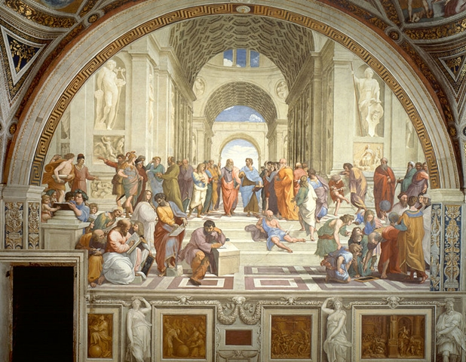
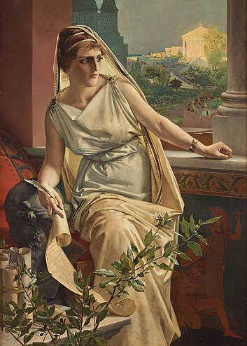

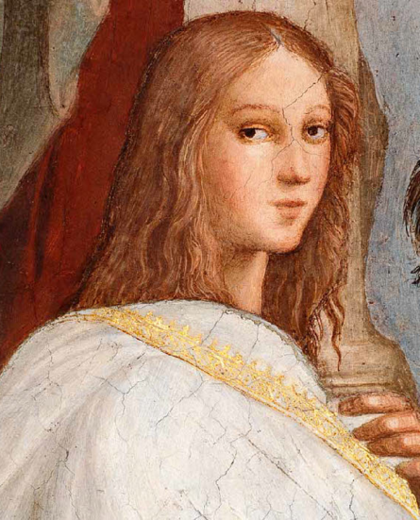
Utóélete a művészetben
Alejandro Amenábar: Agora (2009)
Raffaelo: Az athéni iskola (1511)
Julius Kronberg: Hypatia (1889)

Slide 9
Köszönöm a figyelmet!

Slide 10
Felhasznált irodalom
Bohn, H. (1853). The Ecclesiastical History of Socrates, Surnamed Scholasticus, Or the Advocate: Comprising a History of the Church, in Seven Books, from the Accession of Constantine, A.D. 305, to the 38th Year of Theodosius II., Including a Period of 140 Years. London: Harvard Divinity School.
Edward Watts. (2006). The murder of Hypatia: Acceptable or Unacceptable Violence? In H. Drake, Violence in Late Antiquity (old.: 333-344). New York: Routledge Taylor & Francis Group.
Edward Watts. (2017). Hypatia: The Life and Legend of an Ancient philosopher. New York: Oxford University Press.
Hardy Grant. (2009). Who's Hypatia? Whose Hypatia do you mean? Math Horizons, 16(4), 11-15.
John, Bishop of Nikiu. The Life of Hypatia. Forrás: Alexandria on the Web: https://www.faculty.umb.edu/gary_zabel/Courses/Phil%20281b/Philosophy%20of%20Magic/Arcana/Neoplatonism/hypatia-bio-john.html letöltve: 2025.03.30.
Schiller Vera. (2020). A Szuda és az egyiptomi vallás. Belvedere Meridionale, 32(1), 5-26.

